Slide 1
建設業
参加無料
経営者、人事・総務担当者向けセミナー
労働時間制度等の説明会のご案内
工作物の建設の事業(以下、建設業)につきましては、働き方改革の取組を進める中、時間外労働の上限規制が令和６年４月1日から適用されることから、適用猶予期間中に長時間労働削減に関する自主的な取組が重要です。このためには、まず、「労働基準法等の改正内容」を含む労働時間に関する法制度等について、十分に理解することが重要となります。
ついては、労働時間に関する法制度等の周知、理解の促進に向け、建設業の経営者、人事・総務担当者等を対象として、労働時間制度等の説明会を下記のとおり開催いたします。
会場 |  | 人数 | 開催日 | 説明時間
鳥取会場 | とりぎん文化会館 第一会議室 所在地：鳥取市尚徳町101-5 | 199名 | 令和5年9月5日 （火） | 14：00 ～ 16：00
米子会場 | 米子食品会館 新館1階大ホール 所在地：米子市旗ヶ崎2030 | 100名 | 令和5年9月８日（金）
倉吉会場 | 伯耆しあわせの郷 大研修室 所在地：倉吉市小田458番地 | 123名 | 令和5年8月30日（水）
◎ 駐車場に限りがあります。なるべく公共交通機関をご利用ください。
◎ 全会場とも参集形式、オンライン形式（Zoomを使用）の同時開催とします！！
♦説明内容
☆建設の事業における時間外労働の上限規制に
ついて
・建設業を取り巻く現状
・時間外労働の上限規制
・労働基準法第33条の届出等
・36協定の届出手続等
・上限規制の具体的な適用
・建設業のＱ＆Ａ（抜粋）
・厚生労働省の取組等
☆建設業の働き方改革の推進について（仮題）
・
・
・
☆働き方改革の推進に向けた支援について
・「働き方改革推進支援助成金｣適用猶予
業種等対応コース（建設業）について
♦申込み・問合せ先
① 各会場へのご来場をご希望の場合は、裏面の「説明会等受付サイトからの申込み方法」をご覧いただき、手順に沿ってお申込みください。
② オンラインでの参加をご希望の場合はＷｅｂ会議システム「Ｚｏｏｍ」を使用します。ご利用に当たっては、アプリのインストール等、事前に準備いただく必要があります。説明会受講は無料ですが、通信費は参加者のご負担となります。また、オンライン参加は各会場100社を上限とさせていただきます。
先着順につき定員になり次第、受付を締め切らせていただきます。
次のＵＲＬ、ＱＲコードから鳥取労働局ホームページにアクセスし、手順に沿ってお申込みください。
http//●●●●
申込期限：各説明会開催日の3開庁日前
【主催】鳥取労働局、一般社団法人鳥取県建設業協会、一般社団法人鳥取県経営者協会、国土交通省中国地方整備局、鳥取県県土整備部
ＱＲ

Slide 2
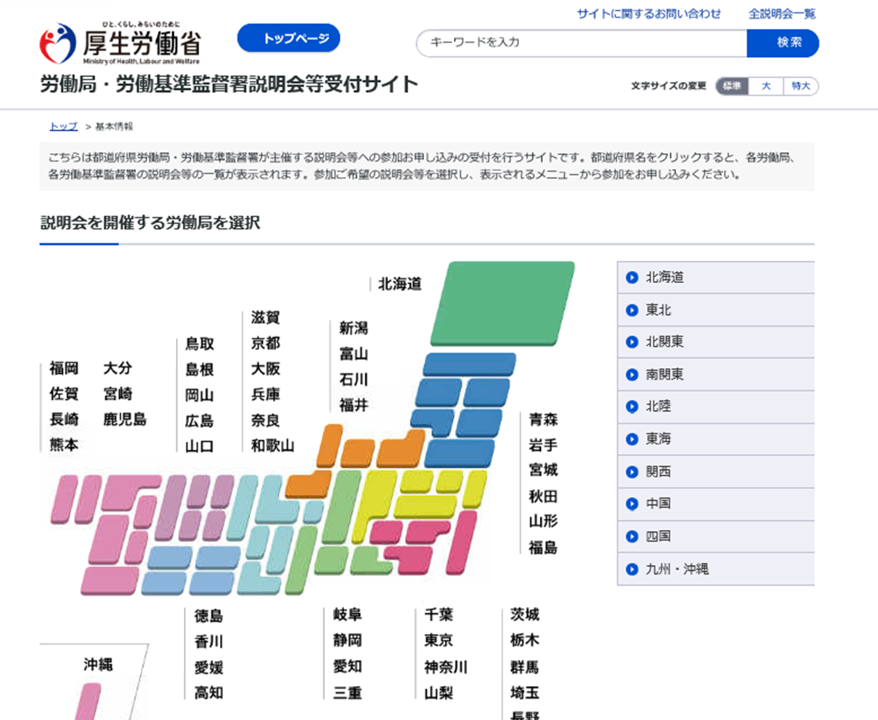
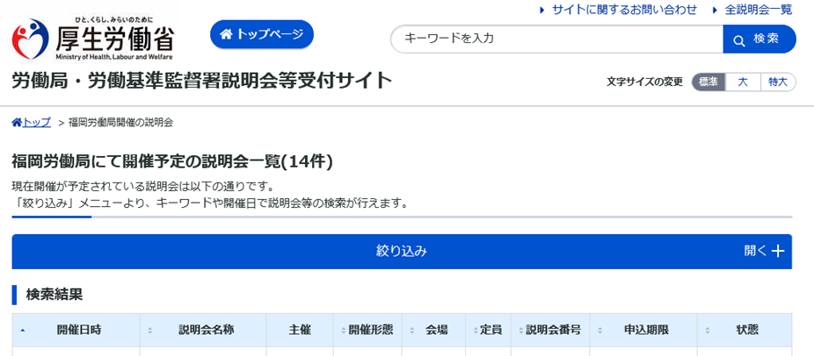
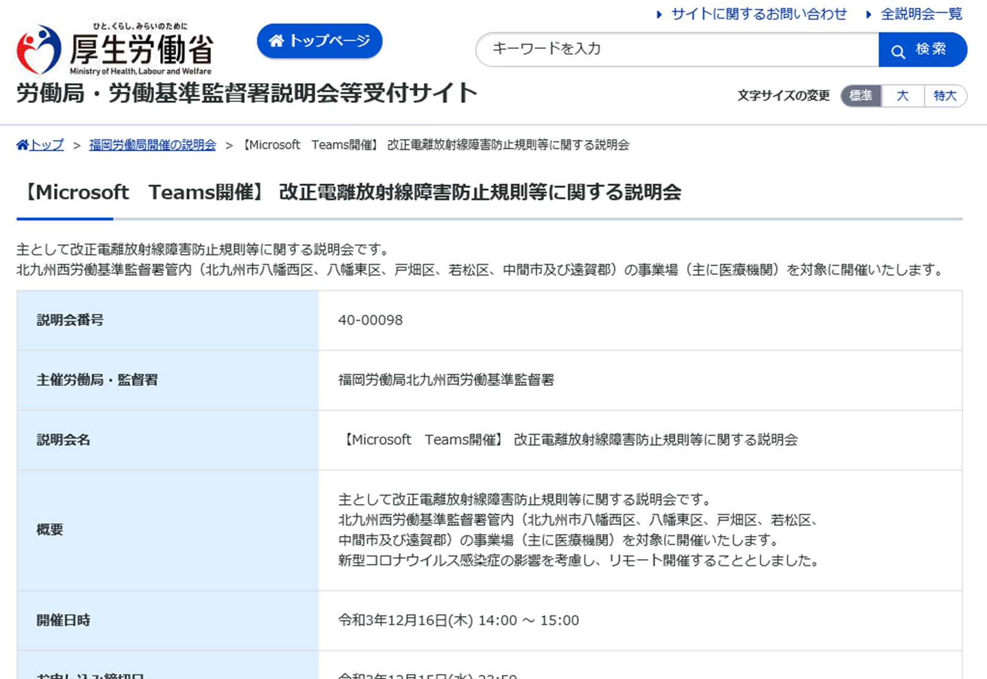
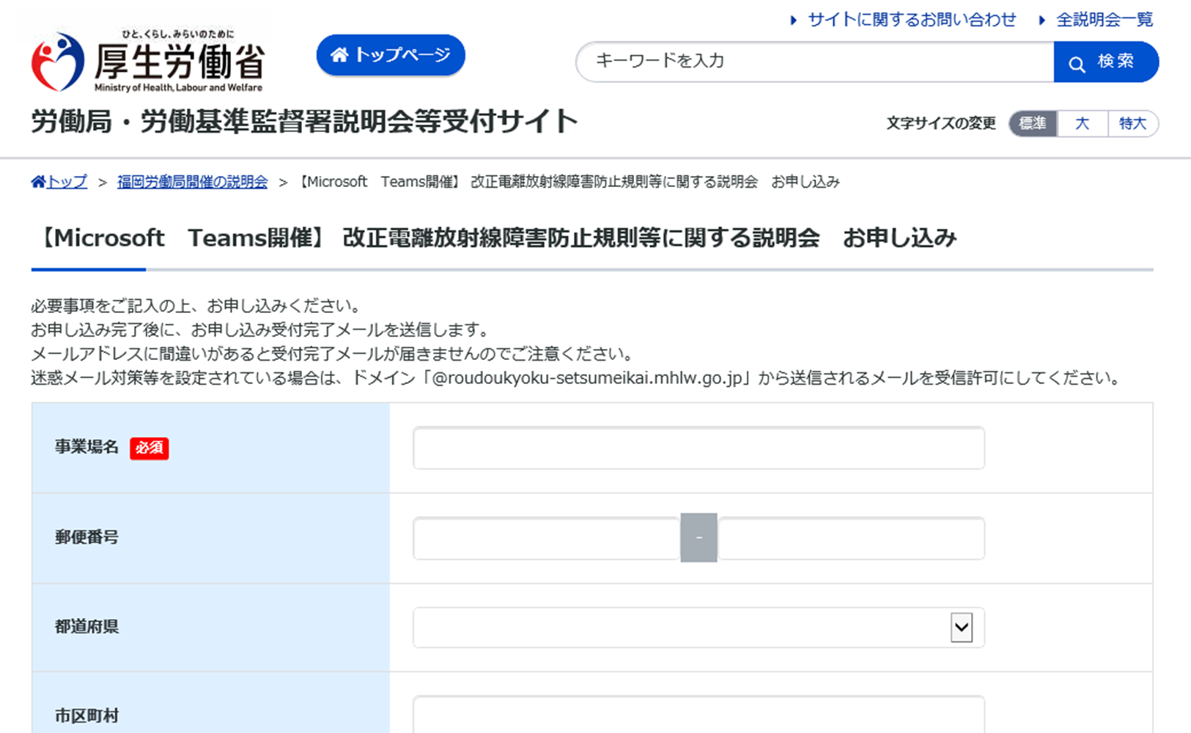
（参集形式）説明会参加者のみなさまへ
（裏面）
説明会等受付サイトからの申込み方法
※ ドメイン設定（受信拒否設定）をされている方は、受付完了メールが受信できません。あらかじめ、ドメイン設定を解除していただくか、受付サイトの
ドメイン「@roudoukyoku-setsumeikai.mhlw.go.jp」 を受信リストに加えていただきますようお願いします。
説明会への参加申込みは、以下①～⑥の手順で受付サイトから行ってください。
①「労働局 受付サイト」で検索し、下記サイトをクリック
https://www.roudoukyoku-setsumeikai.mhlw.go.jp/
トップ｜労働局・労働基準監督署説明会等受付サイト – 厚生労働省
② 受付サイトで開催地から探す
③ 参加対象の説明会を探す
労働局・監督署名、開催日をよく確認してください。
開催地都道府県をクリック
対象の説明会をクリック
④ 参加説明会の内容を確認する
⑤ 参加フォームに入力、送信する
クリック
クリック
⑥ 申込み完了後、受付サイトから「受付完了メール」が届きます。
説明会当日は同メールで通知されたオンライン説明会URLをクリックして参加します。

